Slide 1

Aprende con Fitito
Victoria Buzzacchi y Lucas Barbosa

Slide 2
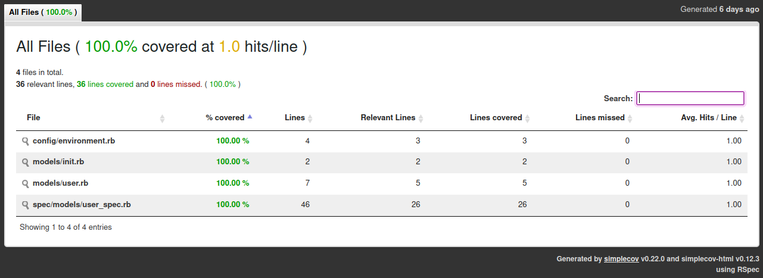
SimpleCov
Antes
Agregaremos módulos en exam.rb, Nuevos test en user, exam, option.

Slide 3
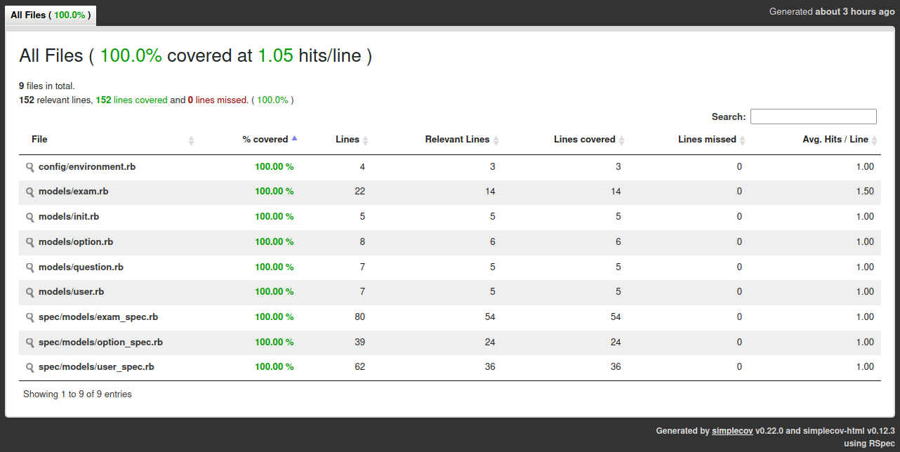
SimpleCov
Después: software con robustez y calidad en las pruebas, con cobertura de código y reduciendo posibles vulnerabilidades.

Slide 4
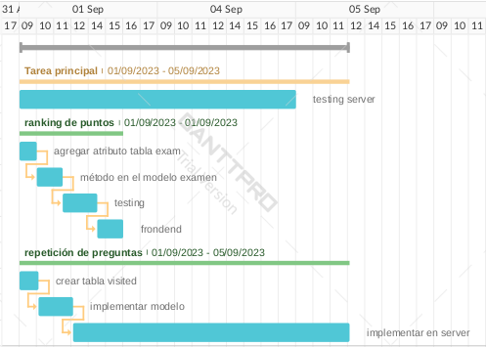
Diagrama de Gantt - Primer sprint

Slide 5
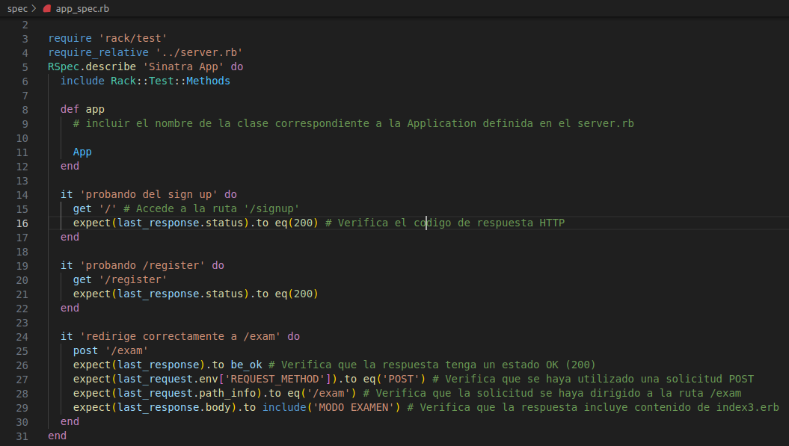
Testing server

Slide 6
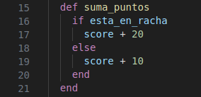


Racha de puntos
Repetición de preguntas
Agregar atributo (points_streak) y método (esta_en_racha) en exam.rb.
Nueva tabla visited.

Slide 7
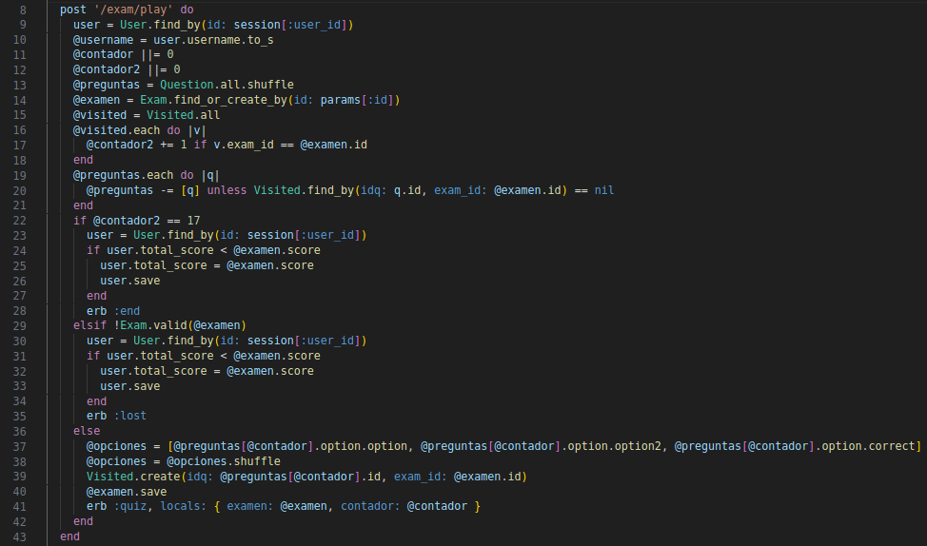

Slide 8
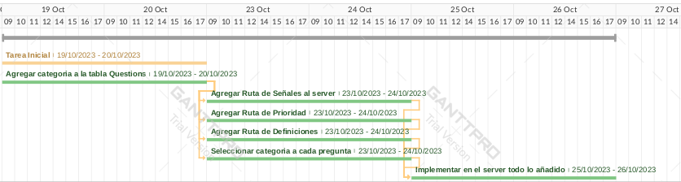
Diagrama de Gantt - Segundo Sprint

Slide 9
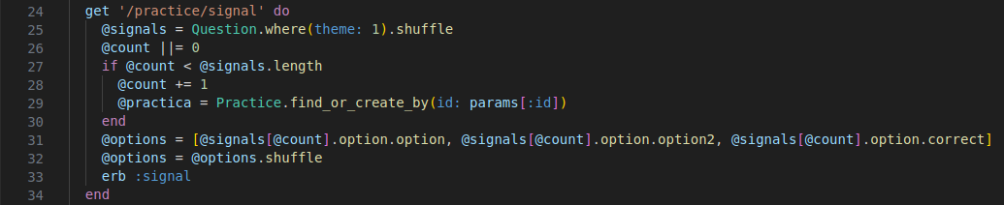
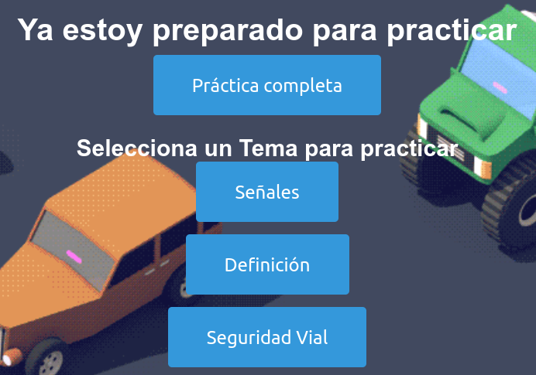
Agregar categorías a las preguntas
Nuevo atributo (theme) a la tabla questions. Agregar rutas al server.

Slide 10
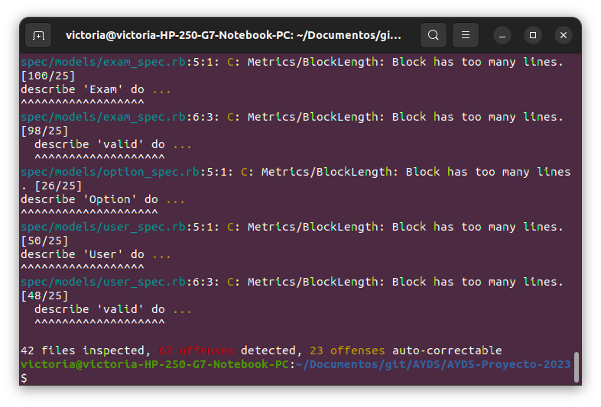

RuboCop
Method names: snake case.
Mover fuera del condicional líneas repetidas.
Ofensas en base a los estilos y líneas de código muy largas.
Extract Method: uso de controladores.

Slide 11
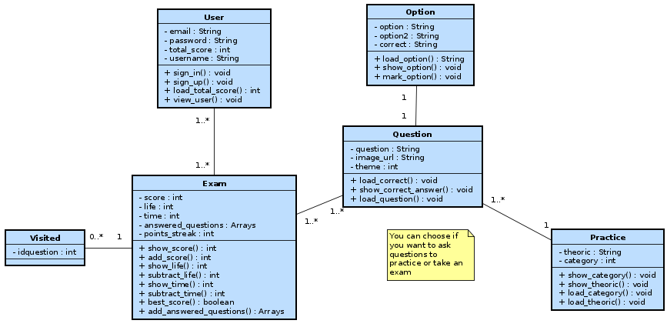
Diagrama de Clases

